Slide 1
디지털 방송 및 뉴미디어
Player #3
: The Studios
3조 : 이은경 이주한 임정연

Slide 2
THE STUDIOS
Ⅰ 스튜디오란
Ⅱ 스튜디오에서 돈을 버는 방법
Ⅲ NETFLIX CONUNDRUM
Ⅳ UNIONS

Slide 3
Ⅰ. 스튜디오란
디지털 방송 및 뉴미디어
Player #3 : The Studios
스튜디오란

Slide 4




Ⅰ. 스튜디오란
디지털 방송 및 뉴미디어
Player #3 : The Studios
큰 영화 스튜디오
01
워너
02
20세기
비독립적 스튜디오
01
AMBLIN
02
BAD ROBOT

Slide 5


Ⅰ. 스튜디오란
디지털 방송 및 뉴미디어
Player #3 : The Studios
매년 스튜디오는 대본의 선택권을 가지고
그 중에 케이블과 네트워크회사들에서
선택 받을 것 같은 TV SHOW를 골라낸다.
그 중 몇 개는 시험방송으로 생산 되어진다.
STUDIOS

Slide 6

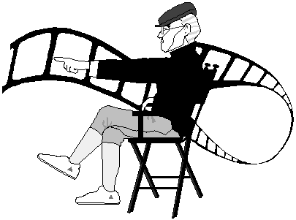
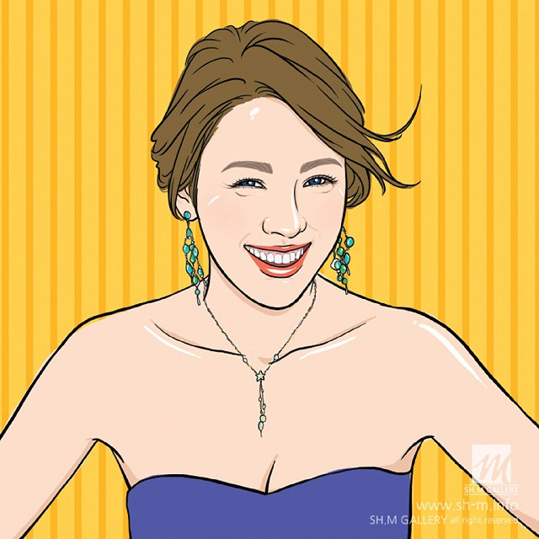
Ⅰ. 스튜디오란
디지털 방송 및 뉴미디어
Player #3 : The Studios
시험방송들은 경영자로부터 골라 내어지고,
그 후 다음 시즌으로 방송 된다.
유명한 스타나 프로듀서의 작품은
골라 내어지는 과정 없이 선택되어지기도 한다.

Slide 7
Ⅱ. 스튜디오에서 돈을 버는 방법
디지털 방송 및 뉴미디어
Player #3 : The Studios
스튜디오에서 돈을 버는 방법

Slide 8
Ⅱ. 스튜디오에서 돈을 버는 방법
디지털 방송 및 뉴미디어
Player #3 : The Studios
네트워크회사들이 TV SHOW 시리즈들을 방송하거나 광고를 해서 수익을 창출 했을 경우 수익을 스튜디오에게 지불한다.
가끔 프로듀서의
영향력이 클 경우
프로듀서가
직접 광고 수익을
조정하기도 한다.
02
01
TV SHOW 프로그램이
네트워크회사들에
의해서 선정되었을 때

Slide 9
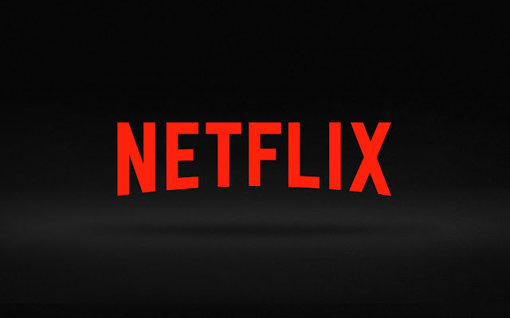


Ⅱ. 스튜디오에서 돈을 버는 방법
디지털 방송 및 뉴미디어
Player #3 : The Studios
TV SHOW 프로그램 쓰리즈물들이 성공하는 경우는
스튜디오는 그들의 방송 판권을
독립적인 tv스테이션이나 USA나 TBS와 같은 네트워크회사에 팔기도 한다.
STUDIOS
지난 몇 년간 NETFLIX와 AMAZON은
스튜디오에게 돈을 지불하고 재방송권을 획득한 후
다시 한동안 상영하는 방식으로 돈을 벌었다.

Slide 10
Ⅱ. 스튜디오에서 돈을 버는 방법
디지털 방송 및 뉴미디어
Player #3 : The Studios
01
전에 방영한 tv show프로그램 씨리즈의 시즌들도 NETFLIX를 통해서 DVD로 판매를 해서 지나간 tv show프로그램을 잃지 않을 수 있다.
02
해외로 방송 권리를 팔 수도 있다.
미국이 아닌 네트워크 회사들이나 MVPDs는
그 방송 권리를 살 수 있다.
03
지나간 히트쇼 같은 경우에는 이런 거래로
새로운 거래를 찾을 수 있고 새로운 마켓을
찾아서 많은 돈을 벌 수 있다.

Slide 11
Ⅲ. NETFLIX CONUNDRUM
디지털 방송 및 뉴미디어
Player #3 : The Studios
NETFLIX CONUNDRUM

Slide 12
Ⅲ. NETFLIX CONUNDRUM
디지털 방송 및 뉴미디어
Player #3 : The Studios
인터넷으로 영화나 드라마를 볼 수 있는
미국의 회원제 주문형 비디오 웹사이트

Slide 13
Ⅲ. NETFLIX CONUNDRUM
디지털 방송 및 뉴미디어
Player #3 : The Studios
네트플릭스는 수억 달러를 내고 스튜디오에게 TVSHOW프로그램에 대한 2번째, ,3번째, 4번째 시즌에 대해 방송판권을 얻는다.
네트워크와 스튜디오가 부유해짐에 따라 인기 있는 시리즈의 풀시즌을 사는 것은 큰 인기를 누리게 되었다.
하지만 MVPD들이 풀 시즌의 강력함을 알고 스튜디오에게 VOD권한을 팔라고 협박했다.

Slide 14

Ⅲ. NETFLIX CONUNDRUM
디지털 방송 및 뉴미디어
Player #3 : The Studios
그 시즌들이 인기가 없어진 후, 네트플릭스는 오래된 시즌에게는 돈을 안 줬다.
이유는 네트워크와 스튜디오들이 수입에 대해 매우 익숙해졌기 때문이다.
하지만 동시에 스튜디오는 이용 가능한
현재 시즌의 새로운 에피소드를
만드는 것이 현재시즌의
인기를 더 증가 시키는 것을 알게 됐다.

Slide 15
Ⅳ. UNIONS
디지털 방송 및 뉴미디어
Player #3 : The Studios
UNIONS

Slide 16




Ⅳ. UNIONS
디지털 방송 및 뉴미디어
Player #3 : The Studios
다양한 콘텐츠 프로듀서, 네트워크, 스튜디오와 같은 것들은
강력한 SAG(영화배우연합)/AFTRA(TV/라디오 아티스트 연합) , WGA(작가연합), DGA(감독) 연합들과 그들의 일을 위해서 협상을 해야 한다.
연합들의 협상 후 배우들과 작가, 프로듀서 모두는 그들의 일이 다른 매개체에 운영이 되고
그 계약서들이 “이슈 등의 권리”를 포함하여 조직되어서 정당하게 돈을 받기를 원한다.

Slide 17

Ⅳ. UNIONS
디지털 방송 및 뉴미디어
Player #3 : The Studios
OTT 방송 : 네트워크회사들와 스튜디오를 위하여 오티티 방송은 종종 첨가적인 비용을 포함하는데 이것은 오티티방송이 디지털 또는 인터넷방송으로 여겨지기 때문이다.
오티티 방송은 첨가적인 비용을 가지는데 이유는 생방송이기때문에 광고를 진행할수 없고 집에서 외이파이로 방송해서 그렇다
(특히 상업적으로도 마찬가지이다 네트워크들회사들은 같은 광고를 오티티에서 할 수 없다 왜냐하면 그들은 생방송으로 진행하기 때문이다. 오티티방송은 실내방송으로 집 와이파이를 통해 전송하기 때문이기도 하다.)

Slide 18
감사합니다

